Slide 1

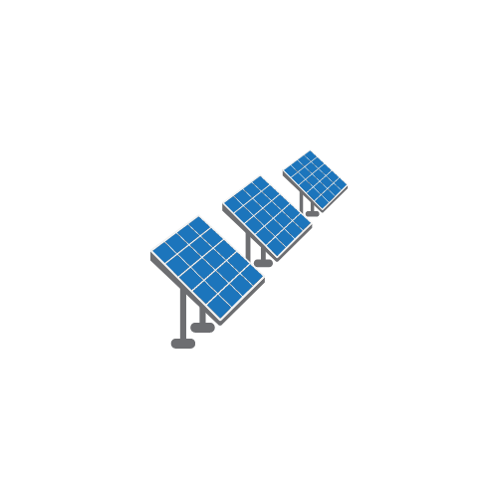
SẢN XUẤT TẤM PIN
NĂNG LƯỢNG
MẶT TRỜI
BÀI GIẢNG HUẤN LUYỆN AN TOÀN LAO ĐỘNG
BẢN QUYỀN THUỘC AN TOÀN NAM VIỆT

Slide 2
Một số vụ tai nạn trong nhà máy sản xuất tấm pin năng lượng mặt trời
Ngành công nghiệp sản xuất tấm pin năng lượng mặt trời đang trở thành một phần quan trọng của nguồn năng lượng tái tạo toàn cầu, nhưng cũng đối mặt với những thách thức lớn liên quan đến an toàn lao động:
  Sự Cố Liên Quan Đến Quá Trình Sản Xuất
  Nguyên Nhân Điện Áp và Vật Liệu
  Các Biện Pháp An Toàn và Đào Tạo

Slide 3
Tóm tắt bài học
1. An toàn vệ sinh lao động đối với nhân viên vận hành máy sản xuất các viên silic
2. An toàn vệ sinh lao động đối với nhân viên vận hành máy chế tạo các tấm silic mảnh
3. An toàn vệ sinh lao động đối với nhân viên vận hành máy ghép kết nhiều tấm silic mảnh lại với nhau để tạo thành module năng lượng mặt trời
4. An toàn vệ sinh lao động đối với nhân viên kiểm tra chất lượng tấm pin năng lượng mặt trời

Slide 4
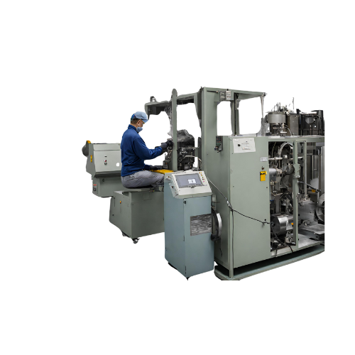
Vận hành máy sản xuất các viên silic
1. Đặc điểm công việc vận hành máy sản xuất các viên silic
Vận hành máy sản xuất các viên silic (wafer) đòi hỏi sự chuyên nghiệp và hiểu biết sâu sắc về quy trình sản xuất cũng như đặc điểm của nguyên liệu đầu vào và sản phẩm đầu ra.
Các công việc liên quan đến vận hành máy sản xuất wafer không chỉ giới hạn ở việc đảm bảo hoạt động ổn định của máy móc, mà còn bao gồm nhiệm vụ quan trọng như kiểm soát chất lượng và duy trì hiệu suất sản xuất.

Slide 5
Vận hành máy sản xuất các viên silic
2. Các dạng tai nạn trong quá trình vận hành máy sản xuất các viên silic
Trong quá trình vận hành máy sản xuất các viên silic (wafer), việc xử lý các dạng tai nạn là một khía cạnh quan trọng để đảm bảo an toàn và duy trì hiệu suất sản xuất.
Các tai nạn có thể xuất phát từ nhiều nguyên nhân, bao gồm cả sự cố kỹ thuật, con người, và môi trường làm việc.

Slide 6
Vận hành máy sản xuất các viên silic
3. Nguyên nhân gây ra tai nạn khi vận hành máy sản xuất các viên silic
Nguyên nhân gây ra tai nạn khi vận hành máy sản xuất các viên silic (wafer) đa dạng và phức tạp, bao gồm cả yếu tố kỹ thuật, con người và môi trường làm việc.
Mặc dù các máy sản xuất wafer thường được thiết kế với các tính năng an toàn, nhưng sự cố vẫn có thể xảy ra do nhiều lý do.

Slide 7
Vận hành máy sản xuất các viên silic
4. Biện pháp phòng tránh tai nạn khi vận hành máy sản xuất các viên silic
Để giảm thiểu nguy cơ tai nạn khi vận hành máy sản xuất các viên silic (wafer), việc áp dụng biện pháp phòng tránh và đảm bảo an toàn lao động là quan trọng.
Huấn luyện an toàn lao động đóng vai trò quyết định trong việc tạo ra một môi trường làm việc an toàn và hiệu quả.

Slide 8
Vận hành máy sản xuất các viên silic
5. Quy định an toàn lao động khi vận hành máy sản xuất các viên silic
Quy định an toàn lao động khi vận hành máy sản xuất các viên silic (wafer) là một phần quan trọng trong việc bảo đảm môi trường làm việc an toàn và hiệu quả.
Nhằm giảm thiểu nguy cơ tai nạn và bảo vệ sức khỏe của nhân viên, các quy định này cần được thực hiện một cách nghiêm túc.

Slide 9
Vận hành máy sản xuất các viên silic
6. Xử lý tình huống tai nạn khẩn cấp khi vận hành máy sản xuất các viên silic
Xử lý tình huống tai nạn khẩn cấp khi vận hành máy sản xuất các viên silic (wafer) đòi hỏi sự nhanh nhạy, chuẩn bị và tuân thủ quy trình an toàn. Trong trường hợp xảy ra tai nạn, việc đảm bảo an toàn và giảm thiểu thiệt hại là ưu tiên hàng đầu.
Ngay khi có tình huống khẩn cấp, nhân viên cần phải tự bảo vệ bản thân bằng cách sử dụng các thiết bị an toàn cá nhân và tự động tắt máy móc.

Slide 10
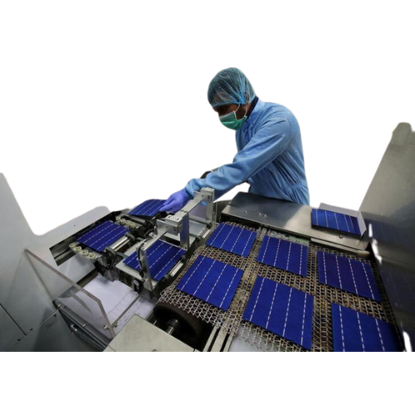
Vận hành máy chế tạo các tấm silic mảnh
1. Đặc điểm công việc vận hành máy chế tạo các tấm silic mảnh:
Trong quá trình vận hành máy chế tạo các tấm silic mảnh, các kỹ thuật viên và nhân viên sản xuất đóng vai trò quan trọng để đảm bảo quá trình sản xuất diễn ra hiệu quả.
Công việc này đòi hỏi sự chuyên nghiệp và kỹ năng kỹ thuật cao. Mỗi máy chế tạo đều được điều chỉnh cẩn thận để đạt được hiệu suất tối ưu trong việc sản xuất các tấm silic mảnh, chủ yếu được sử dụng trong việc tạo ra solar cells.

Slide 11
Vận hành máy chế tạo các tấm silic mảnh
2. Các dạng tai nạn trong quá trình vận hành máy chế tạo các tấm silic mảnh:
Trong quá trình vận hành máy chế tạo các tấm silic mảnh, các dạng tai nạn có thể xảy ra và đòi hỏi sự cảnh báo và phòng ngừa. Các tai nạn thường xuất phát từ nhiều nguồn, bao gồm cả lỗi máy móc và yếu tố con người.
Tai nạn thường xuyên liên quan đến việc sử dụng thiết bị chuyển động và quy trình sản xuất tự động. Các sự cố có thể bao gồm va chạm, mắc kẹt, hoặc lệch hướng của các thành phần máy. Điều này đặt ra nguy cơ chấn thương cho nhân viên và có thể gây gián đoạn quá trình sản xuất.

Slide 12
Vận hành máy chế tạo các tấm silic mảnh
3. Nguyên nhân gây ra tai nạn khi vận hành máy chế tạo các tấm silic mảnh:
Nguyên nhân gây ra tai nạn trong quá trình vận hành máy chế tạo tấm silic mảnh đa dạng và thường xuyên xuất phát từ sự kết hợp của nhiều yếu tố.
Một trong những nguyên nhân chính là lỗi kỹ thuật của máy móc, có thể bao gồm hỏng hóc hoặc thiếu bảo dưỡng định kỳ. Sự cố này có thể dẫn đến việc mất kiểm soát và gây ra tai nạn nghiêm trọng.

Slide 13
Vận hành máy chế tạo các tấm silic mảnh
4. Biện pháp phòng tránh tai nạn khi vận hành máy chế tạo các tấm silic mảnh:
Để đảm bảo an toàn trong quá trình vận hành máy chế tạo tấm silic mảnh cho solar cells, việc thực hiện biện pháp phòng tránh là hết sức quan trọng.
Một trong những biện pháp quan trọng nhất là huấn luyện an toàn lao động. Nhân viên cần được đào tạo đầy đủ về các quy trình an toàn, sử dụng thiết bị bảo hộ, và phản ứng đúng khi xảy ra sự cố.

Slide 14
Vận hành máy chế tạo các tấm silic mảnh
5. Quy định an toàn lao động khi vận hành máy chế tạo các tấm silic mảnh:
Quy định an toàn lao động khi vận hành máy chế tạo tấm silic mảnh cho solar cells đóng vai trò quan trọng trong việc bảo vệ nhân viên và đảm bảo hiệu suất sản xuất.
Theo quy định, tất cả nhân viên tham gia quá trình vận hành máy cần được đào tạo an toàn lao động. Điều này bao gồm việc hướng dẫn về việc sử dụng thiết bị bảo hộ cá nhân, quy trình làm việc an toàn và phương pháp phản ứng khi có sự cố.

Slide 15
Vận hành máy chế tạo các tấm silic mảnh
6. Xử lý tình huống tai nạn khẩn cấp khi vận hành máy chế tạo các tấm silic mảnh:
Xử lý tình huống tai nạn khẩn cấp khi vận hành máy chế tạo tấm silic mảnh cho solar cells đòi hỏi sự nhanh nhạy và kỹ năng quản lý sự cố.
Trong trường hợp xảy ra tai nạn, nhân viên cần ngay lập tức thông báo cho người quản lý và kích hoạt hệ thống cảnh báo. Đồng thời, họ cần đeo đúng thiết bị bảo hộ và rời khỏi khu vực nguy hiểm.

Slide 16
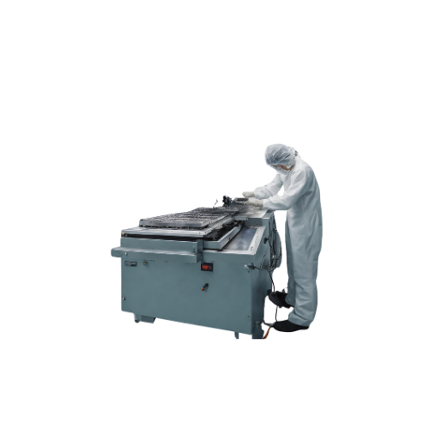
Vận hành máy ghép kết nhiều tấm silic mảnh lại với nhau để tạo thành module năng lượng mặt trời
1. Đặc điểm công việc vận hành máy ghép kết nhiều tấm silic mảnh lại với nhau để tạo thành module năng lượng mặt trời
Quy trình vận hành máy ghép kết nhiều tấm silic mảnh để tạo thành module năng lượng mặt trời đòi hỏi sự chuyên nghiệp và hiệu quả trong mỗi bước thực hiện.
Đặc điểm nổi bật của công việc này bao gồm việc chọn lựa và chuẩn bị các tấm silic, đảm bảo chúng đạt chất lượng cao. Sau đó, máy ghép được cài đặt để chính xác ghép nối các tấm mảnh này với nhau.

Slide 17
Vận hành máy ghép kết nhiều tấm silic mảnh lại với nhau để tạo thành module năng lượng mặt trời
2. Các dạng tai nạn trong quá trình vận hành máy ghép kết nhiều tấm silic mảnh lại với nhau để tạo thành module năng lượng mặt trời
Trong quá trình vận hành máy ghép kết tấm silic để tạo thành module năng lượng mặt trời, có một số loại tai nạn có thể xảy ra, đòi hỏi sự chú ý và phòng ngừa.
Một trong những rủi ro phổ biến là việc tấm silic bị hỏng hoặc nứt trong quá trình ghép nối. Điều này có thể xuất phát từ sự áp lực quá mạnh hoặc không đều trên các tấm, đặt ra thách thức trong việc duy trì chất lượng sản phẩm.

Slide 18
Vận hành máy ghép kết nhiều tấm silic mảnh lại với nhau để tạo thành module năng lượng mặt trời
3. Nguyên nhân gây ra tai nạn khi vận hành máy ghép kết nhiều tấm silic mảnh lại với nhau để tạo thành module năng lượng mặt trời
Các tai nạn trong quá trình vận hành máy ghép tấm silic để tạo ra module năng lượng mặt trời có thể xuất phát từ nhiều nguyên nhân khác nhau.
Một trong những nguyên nhân chính là sự cố trong quá trình điều khiển máy, có thể do lỗi phần mềm, cảm biến hoặc hệ thống điện. Những vấn đề này có thể dẫn đến thiếu chính xác trong quá trình ghép nối và định vị tấm silic, tạo điều kiện thuận lợi cho tai nạn.

Slide 19
Vận hành máy ghép kết nhiều tấm silic mảnh lại với nhau để tạo thành module năng lượng mặt trời
4. Biện pháp phòng tránh tai nạn khi vận hành máy ghép kết nhiều tấm silic mảnh lại với nhau để tạo thành module năng lượng mặt trời
Để giảm thiểu rủi ro tai nạn khi vận hành máy ghép tấm silic tạo thành module năng lượng mặt trời, việc áp dụng các biện pháp an toàn và quan trắc môi trường lao động là quan trọng.
Đầu tiên, quan trắc môi trường lao động nên được thực hiện đều đặn để đảm bảo rằng các yếu tố như áp suất, nhiệt độ, và độ ẩm đều trong khoảng an toàn.

Slide 20
Vận hành máy ghép kết nhiều tấm silic mảnh lại với nhau để tạo thành module năng lượng mặt trời
5. Quy định an toàn lao động khi vận hành máy ghép kết nhiều tấm silic mảnh lại với nhau để tạo thành module năng lượng mặt trời
Quy định an toàn lao động trong quá trình vận hành máy ghép tấm silic để sản xuất module năng lượng mặt trời đặt ra các tiêu chuẩn cao về bảo vệ nhân viên và đảm bảo môi trường làm việc an toàn.
Mọi nhân viên tham gia quá trình vận hành cần được đào tạo về an toàn và sử dụng đúng trang thiết bị bảo hộ.

Slide 21
Vận hành máy ghép kết nhiều tấm silic mảnh lại với nhau để tạo thành module năng lượng mặt trời
6. Xử lý tình huống tai nạn khẩn cấp khi vận hành máy ghép kết nhiều tấm silic mảnh lại với nhau để tạo thành module năng lượng mặt trời
Xử lý tình huống tai nạn khẩn cấp trong quá trình vận hành máy ghép tấm silic là một khía cạnh quan trọng để đảm bảo an toàn và hiệu suất sản xuất.
Trong trường hợp xảy ra tai nạn, việc ngay lập tức ngắt máy và thông báo cho nhóm an toàn là ưu tiên hàng đầu.

Slide 22
Kiểm tra chất lượng tấm pin năng lượng mặt trời
1. Đặc điểm công việc kiểm tra chất lượng tấm pin năng lượng mặt trời:
Trong quá trình kiểm tra chất lượng tấm pin năng lượng mặt trời, các chuyên gia thực hiện nhiều công việc quan trọng để đảm bảo sản phẩm đáp ứng các tiêu chuẩn cao.
Một trong những đặc điểm quan trọng của công việc này là kiểm tra hiệu suất của tấm pin. Các chuyên gia sẽ đo lường khả năng chuyển đổi năng lượng từ ánh sáng mặt trời thành điện năng và đảm bảo rằng hiệu suất này đạt đến mức cao nhất.

Slide 23
Kiểm tra chất lượng tấm pin năng lượng mặt trời
2. Các dạng tai nạn trong quá trình kiểm tra chất lượng tấm pin năng lượng mặt trời:
Trong quá trình kiểm tra chất lượng tấm pin năng lượng mặt trời, có một số rủi ro và tai nạn mà các chuyên gia cần chú ý để đảm bảo an toàn và hiệu suất công việc.
Một trong những vấn đề phổ biến là nguy cơ bị điện giật, đặc biệt là khi làm việc với các linh kiện điện tử như cell pin. Các chuyên gia phải tuân thủ các biện pháp an toàn và đảm bảo rằng môi trường làm việc được kiểm soát để tránh tai nạn này.

Slide 24
Kiểm tra chất lượng tấm pin năng lượng mặt trời
3. Nguyên nhân gây ra tai nạn khi kiểm tra chất lượng tấm pin năng lượng mặt trời:
Nguyên nhân gây ra tai nạn trong quá trình kiểm tra chất lượng tấm pin năng lượng mặt trời có thể xuất phát từ nhiều khía cạnh khác nhau.
Một trong những yếu tố chính là sự thiếu hiểu biết hoặc tuân thủ không đầy đủ các quy tắc an toàn trong quá trình làm việc. Những người tham gia kiểm tra cần được đào tạo kỹ lưỡng và nhận thức rõ về các rủi ro có thể xảy ra, đặc biệt là khi thao tác với điện và các thiết bị đo lường.

Slide 25
Kiểm tra chất lượng tấm pin năng lượng mặt trời
4. Biện pháp phòng tránh tai nạn khi kiểm tra chất lượng tấm pin năng lượng mặt trời:
Để đảm bảo an toàn trong quá trình kiểm tra chất lượng tấm pin năng lượng mặt trời, có một số biện pháp phòng tránh quan trọng cần được thực hiện.
Trước hết, việc đảm bảo môi trường làm việc an toàn là quan trọng. Điều này bao gồm việc giữ cho không gian làm việc sạch sẽ, không có vật dụng không cần thiết, và đảm bảo sự thông thoáng.

Slide 26
Kiểm tra chất lượng tấm pin năng lượng mặt trời
5. Quy định an toàn lao động khi kiểm tra chất lượng tấm pin năng lượng mặt trời:
Quy định an toàn lao động trong quá trình kiểm tra chất lượng tấm pin năng lượng mặt trời là yếu tố quan trọng để đảm bảo môi trường làm việc an toàn và hiệu quả.
Các chuyên gia thực hiện kiểm tra cần tuân thủ nghiêm ngặt các hướng dẫn an toàn, bao gồm việc sử dụng đầy đủ trang thiết bị bảo hộ cá nhân như mũ bảo hiểm, kính bảo hộ, và áo bảo hộ.

Slide 27
Kiểm tra chất lượng tấm pin năng lượng mặt trời
6. Xử lý tình huống tai nạn khẩn cấp khi kiểm tra chất lượng tấm pin năng lượng mặt trời:
Trong trường hợp xảy ra tai nạn khẩn cấp khi kiểm tra chất lượng tấm pin năng lượng mặt trời, việc xử lý một cách nhanh chóng và chính xác là quan trọng để đảm bảo an toàn cho mọi người tham gia làm việc. Đầu tiên, người làm việc cần kích thích hệ thống báo động để cảnh báo mọi người xung quanh về tình hình nguy hiểm.
Sau đó, các chuyên gia cần dừng ngay công việc và thực hiện các biện pháp sơ cứu nếu có người bị thương. Việc này bao gồm việc gọi cấp cứu, cung cấp sơ cứu cơ bản, và di chuyển nạn nhân ra khỏi vùng nguy hiểm nếu có thể.

Slide 28
Cảm ơn các bạn đã theo dõi
Mọi thắc mắc về bài giảng xin liên hệ với chúng tôi theo thông tin bên dưới:
CÔNG TY TNHH HUẤN LUYỆN AN TOÀN VÀ QUAN TRẮC MÔI TRƯỜNG NAM VIỆT (AN TOÀN NAM VIỆT)
Địa chỉ: Lầu 2, số 655 Đường Điện Biên Phủ, Phường 25, Quận Bình Thạnh, Thành phố Hồ Chí Minh, Việt Nam
Hotline 0908.111.791
Website https://antoannamviet.com/
Email: Lienhe@antoannamviet.com

